Slide 1
实验 06 · 数据平台与调度：DAG 编排 / 依赖 / 重跑
开发/调度/治理三块 · 手写拓扑排序 · 失败重试与依赖阻断
数据时间 T-1 · 表级血缘三大用途
《大数据与数仓实验实训教学案例库》· 迷你调度器 · 全程可运行

Slide 2
学习目标与本节地图 约 2 学时
▪ 学完本节能做什么
  – 画出数据平台三大块（开发/调度/治理）
  – 用字典表示任务 DAG 并实现拓扑排序与环检测
  – 模拟失败重试与依赖阻断，说明补数思路
▪ 本节实验任务
  – 任务1：定义 5 任务 DAG（ods→dwd→dws→ads×2）
  – 任务2：拓扑排序给出可执行顺序
  – 任务3：dwd 第一次失败 → 重试成功 → 下游放行
实验06 · 数据平台与调度 · 2/10

Slide 3
数据平台三大块（必背）
▪ 开发平台
  – SQL 编辑器、任务发布与版本管理（如 DataWorks）
▪ 调度系统
  – DAG 编排、定时触发、依赖管理、重试告警、补数（Airflow/DolphinScheduler）
▪ 治理体系
  – 血缘、数据质量（规则稽核）、元数据、权限审计
▪ 面试常问
  – "调度任务失败怎么处理？血缘有什么用？质量怎么保证？"——本节逐一回答
实验06 · 数据平台与调度 · 3/10

Slide 4
实验代码 1：任务 DAG 与拓扑排序（已验证可运行）
from collections import deque
tasks = {'ods_sync': [], 'dwd_clean': ['ods_sync'], 'dws_agg': ['dwd_clean'],
'ads_report': ['dws_agg'], 'ads_feature': ['dws_agg']}
def topo_sort(deps):
indeg = {t: len(d) for t, d in deps.items()}
adj = {t: [] for t in deps}
for t, ds in deps.items():
for d in ds:
adj[d].append(t)
q = deque(t for t, i in indeg.items() if i == 0) # 入度为 0 先入队
order = []
while q:
cur = q.popleft(); order.append(cur)
for nxt in adj[cur]:
indeg[nxt] -= 1
if indeg[nxt] == 0:
q.append(nxt)
return order, len(order) == len(deps) # 有环时覆盖不全
order, ok = topo_sort(tasks)
assert ok and order[0] == 'ods_sync'
print('拓扑顺序:', order) # ods → dwd → dws → ads_report/ads_feature
环检测：排序结果数量 < 任务数 => 存在循环依赖（非法）
实验06 · 数据平台与调度 · 4/10

Slide 5
实验代码 2：失败重试与依赖阻断（已验证可运行）
plan = ['ods_sync', 'dwd_clean', 'dws_agg', 'ads_report']
fail_map = {'dwd_clean': 1} # dwd_clean 第 1 次执行失败
MAX_RETRY = 3
for t in plan:
attempt, success = 0, False
while attempt < MAX_RETRY and not success:
attempt += 1
success = fail_map.get(t, 0) < attempt # 第 attempt 次是否成功
print(f' {t} 第{attempt}次 -> {"成功" if success else "失败"}')
if not success:
print(f'X {t} 重试{MAX_RETRY}次仍失败 -> 阻断下游'); break
print(f'OK {t} 完成' + ('（重试后成功，下游放行）' if attempt > 1 else ''))
# 输出：ods_sync 1次成功；dwd_clean 第1次失败第2次成功；dws/ads 顺次完成
策略：指数退避重试 + 失败阻断下游 + 分级告警（IM→短信→电话）
实验06 · 数据平台与调度 · 5/10

Slide 6
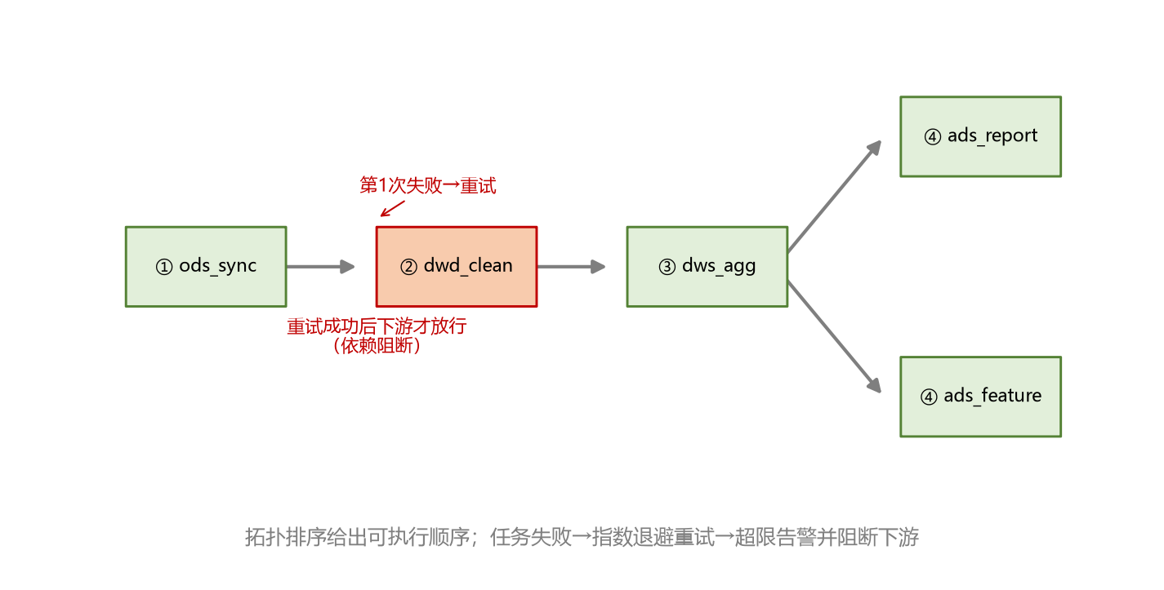
调度 DAG：拓扑序 + 重试 + 阻断
上游失败时下游一律不跑——防止用残缺数据算出错误指标
实验06 · 数据平台与调度 · 6/10

Slide 7
数据时间 vs 运行时间（T-1） 例：10 月 8 日 01:30 运行 → 运行时间 10-08，数据时间 10-07
▪ 两个时钟
  – 运行时间：任务真实被执行的墙钟时刻（今天 01:30）
  – 数据时间：这批数据对应的业务日期（昨天，写在分区 ds=20261007）
▪ 为什么是 T-1
  – 昨天的数据到今天零点才完整——凌晨汇总昨日全量
▪ 排查三连问
  – 任务跑到几点？处理的是哪天的分区？全量还是增量？
▪ 补数（backfill）
  – 历史分区错了/逻辑变更 → 按天级分区批量重跑，分区互不影响
实验06 · 数据平台与调度 · 7/10

Slide 8
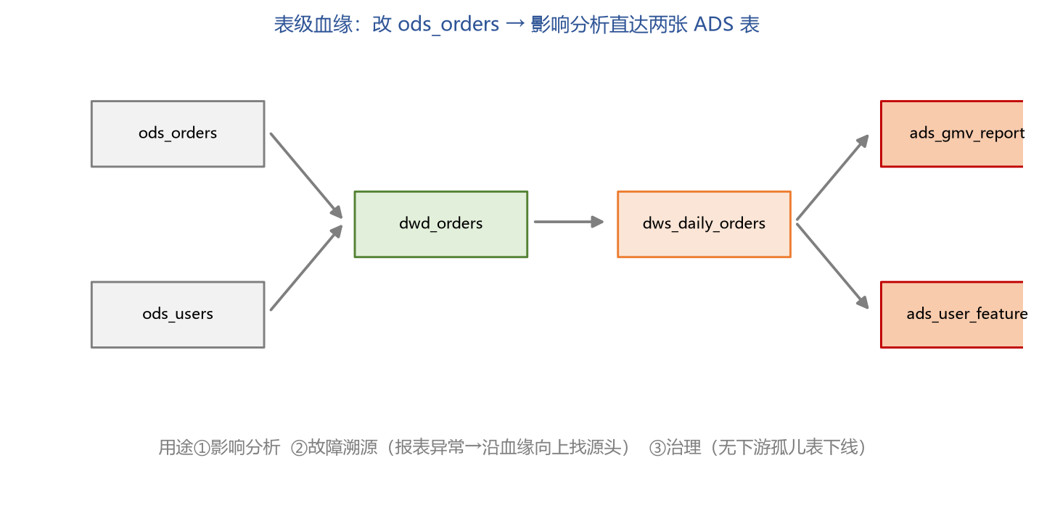
表级血缘与三大用途
改 ods_orders 前先查下游：影响分析直达两张 ADS 表
实验06 · 数据平台与调度 · 8/10

Slide 9
调度工具选型 还有 Dagster/Prefect（数据感知）、Argo（K8s 原生）——答题先讲自己用过的
Airflow
DolphinScheduler
▪ DAG as Code（Python 定义）
▪ 插件生态最大，适合工程化团队
▪ 权限/多租户较弱
▪ 可视化拖拽 + 代码双模式
▪ 原生多租户、去中心化架构
▪ 对 Hive/Spark/Flink/DataX 友好
实验06 · 数据平台与调度 · 9/10

Slide 10
本节小结与自测 小结与自测
☑ 能画出数据平台三大块
☑ 能实现拓扑排序并做环检测
☑ 能模拟失败重试与依赖阻断
☑ 能区分数据时间与运行时间、说明 T-1
☑ 能说出血缘三大用途与补数思路
下一讲（收官）：30 秒全链路串讲 + 手撕 TopN / 两阶段聚合
实验06 · 数据平台与调度 · 10/10

